Slide 1
Разработка гибридного фреймворка для автоматизации тестирования в крупных компаниях
Даниил Романов УВА-411

Slide 2
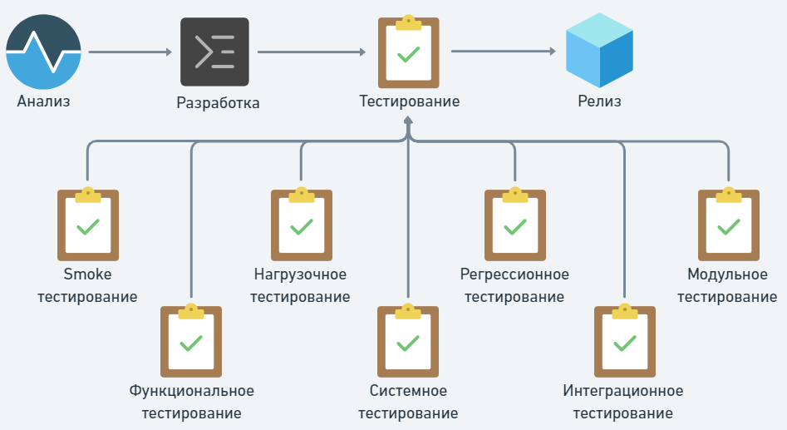

Тестирование этап в цикле разработки ПО
Тестирование это этап в цикле разработки ПО, который покрывает – (много всего)

Slide 3
Автоматизированное тестирование
Автоматизированное тестирование (авто-тестирование) – это программа, которая позволяет проводить полноценное тестирование ПО без участия человека.
Преимущества авто-тестов:
скорость работы намного выше, чем у человека;
работают одновременно, в многопоточном режиме;
отсутствие влияния человеческого фактора;
гибкость настройки и удобство технической поддержки;
возможность тестирования приложения целиком.
Недостатки авто-тестов:
быстро устаревают и требуют обновления в связи с постоянными изменениями приложений
регулярное отставание в создании авто-тестов от необходимости проведения новых проверок
+
+
+

Slide 4
Цель и задачи
Цель: сделать процесс тестирования программного обеспечения удобным, гибким, не ресурсоемким и доступным для непрограммистов.
Задачи:
проанализировать существующие подходы к автоматизации тестирования в крупных компаниях;
предложить оптимальное решение проблем связанных с автоматизацией тестирования;
разработать архитектуру модулей фреймворка;
разработать типовую модель автоматизированных тестов на контрольном примере.

Slide 5
Решение проблем внедрения авто-тестов
Разработка гибридного фреймворка для автоматизации тестирования.
Специалисты по авто-тестам предоставят конструктор для создания тестов ручным тестировщикам

Slide 6
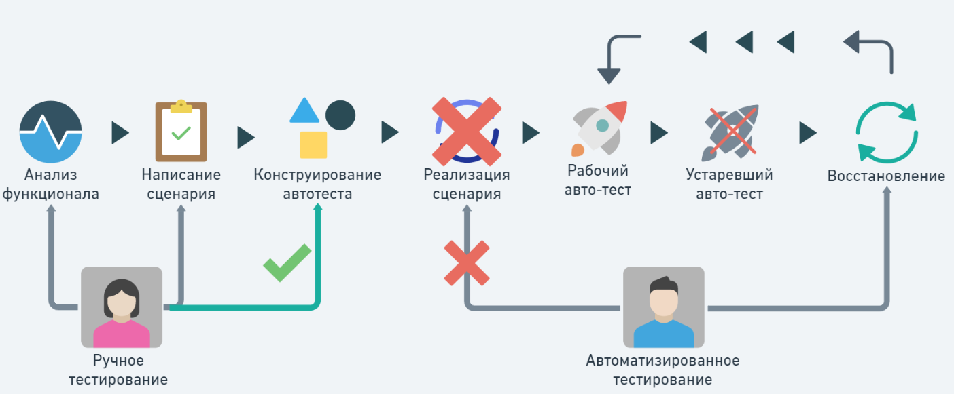
Модель работы ручного и авто-тестирования

Slide 7
Шаблоны (методы)
Их много

Slide 8
Структуру архитектуру
Обсуждали

Slide 9
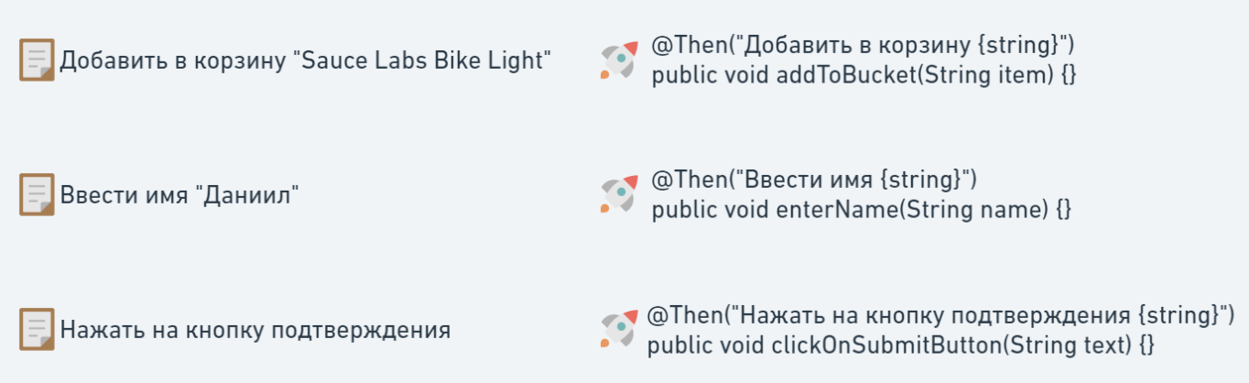
Обработка сценария
На каждый шаг сценария реализован свой программный метод
Шаги сценария вызывают одноимённые методы построчно

Slide 10
ПО
Как я это реализовал

Slide 11
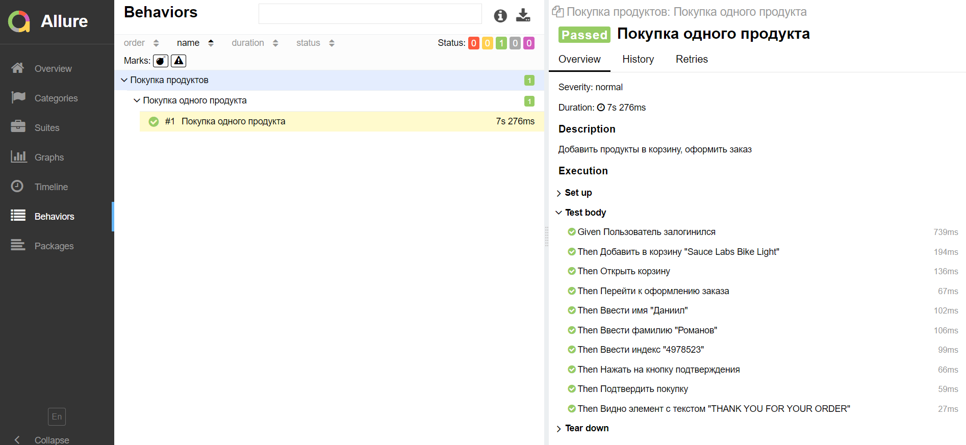
Полученный результат

Slide 12
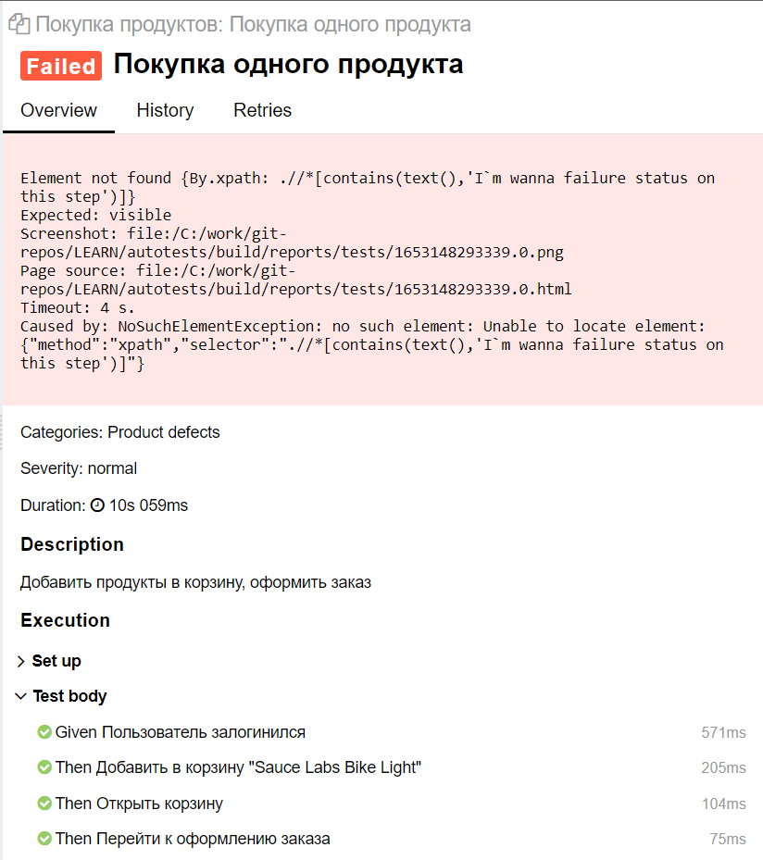
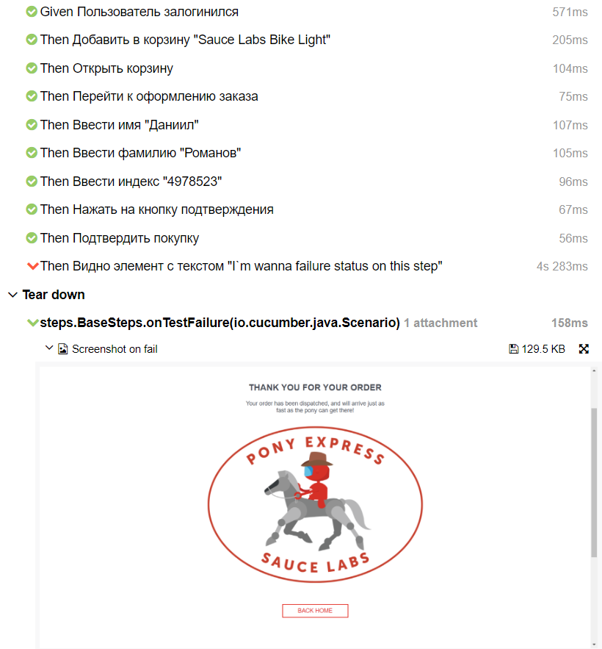
Отчёты об ошибках

Slide 13
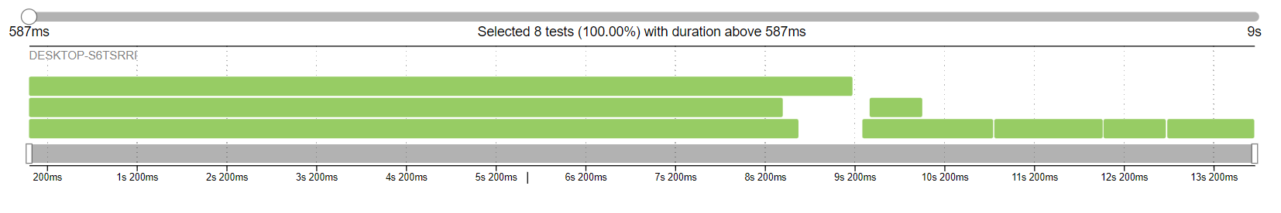
Параллельный запуск
Авто-тесты можно исполнять в асинхронном (параллельном) режиме.

Slide 14
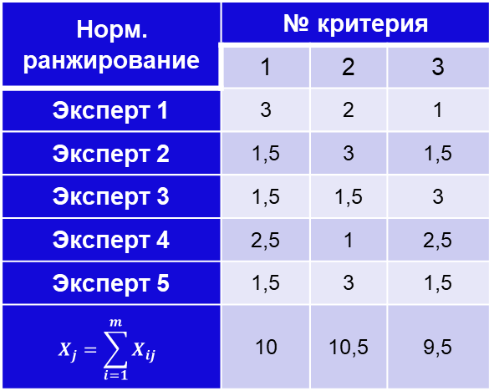
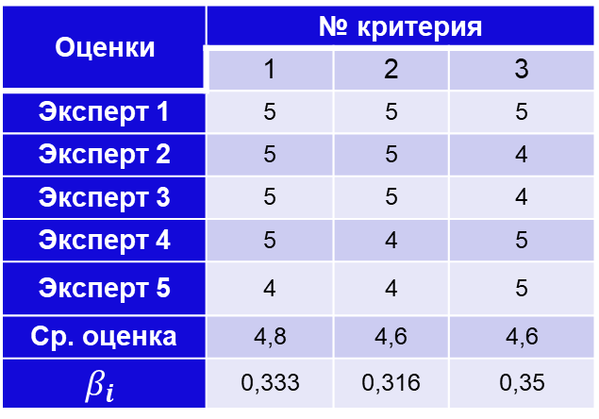
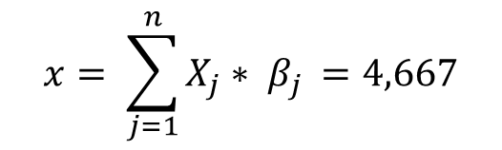
Экспертные оценки
№ | Показатель
1 | Доступность
2 | Информативность отчётов
3 | Поддержка
Ранжирование | № критерия
 | 1 | 2 | 3
Эксперт 1 | 3 | 2 | 1
Эксперт 2 | 1 | 2 | 1
Эксперт 3 | 1 | 1 | 2
Эксперт 4 | 2 | 1 | 2
Эксперт 5 | 1 | 2 | 1
Норм. ранжирование | № критерия
 | 1 | 2 | 3
Эксперт 1 | 3 | 2 | 1
Эксперт 2 | 1,5 | 3 | 1,5
Эксперт 3 | 1,5 | 1,5 | 3
Эксперт 4 | 2,5 | 1 | 2,5
Эксперт 5 | 1,5 | 3 | 1,5
$$X_{j}=\sum_{i=1}^{m}{{X_{ij}}_{ }}$$ | 10 | 10,5 | 9,5
Оценки | № критерия
 | 1 | 2 | 3
Эксперт 1 | 5 | 5 | 5
Эксперт 2 | 5 | 5 | 4
Эксперт 3 | 5 | 5 | 4
Эксперт 4 | 5 | 4 | 5
Эксперт 5 | 4 | 4 | 5
Ср. оценка | 4,8 | 4,6 | 4,6
$$β_{i}$$ | 0,333 | 0,316 | 0,35
$$x= \sum_{j=1}^{n}{X_{j}∗ β_{j }}=4,667$$
В результате оценки качества была получена следующая оценка: 4,667.

